Slide 1

包装类
主讲人：赵峰

Slide 2
本次课程内容
包装类和基本数据类别的区别
Integer
Boolean
Byte
Character
Double
Short
Long
Float
Number

Slide 3
包装类和基础数据类型的区别
把基础数据类型转换成栈指针堆的结构
在JDK1.5之前，使用集合类必须使用包装来包装基础类型的元素
1.5以后已经不需要了
所有包括类见都比较简单，详见api

Slide 4
Integer
构造函数
Integer(int number)
Integer(String str)
Integer(String str, int bit)
常用方法（见API文档）
static int parseInt(String str)
String toString()
String toBinaryString()
String toOctalString()
String toHexString()
static Integer valueOf(String str)
常量
Integer.MAX_VALUE, Integer.MIN_VALUE

Slide 5
Boolean
构造函数
Boolean(boolean b)
Boolean(String str)
常用方法（见API文档）
static boolean parseBoolean(String str)
String toString()
static Boolean valueOf(String str)
常量
Boolean.TRUE, Boolean.FALSE

Slide 6
Byte
构造函数
Byte(byte b)
Byte(String str)
Byte(byte b, int bit)
常用方法（见API文档）
static byte parseByte(String str)
String toString()
static Byte valueOf(String str)
常量
Byte.MAX_VALUE, Boolean.MIN_VALUE

Slide 7
Character
构造函数
Character(char c)
常用方法（见API文档）
static toUpperCase(char ch)
static toLowerCase(char ch)
static boolean isUpperCase(char ch)
static boolean isLowerCase(char ch)
String toString()
常量
特定字符的常量

Slide 8
Double
构造函数
Double(double d)
Double(String str)
常用方法（见API文档）
boolean isNaN()
String toString()
static Double valueOf(String str)
常量
Double.MAX_VALUE, Double.MIN_VALUE

Slide 9
Long Float Short
详细的参见API文档

Slide 10
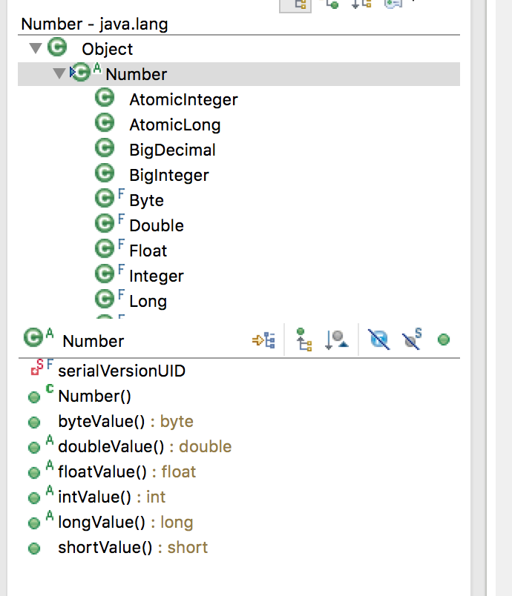
Number
这个类是数字类的超类,并且它是抽像的，也就是说不能用new 操作符

